Slide 1


SOCIAL ECONOMIC NETWORKERS

Slide 2





Garantía
4Life
SANIDAD
La agencia colombiana INVIMA, garantiza al consumidor por la seguridad nutricional que reconoce a los productos de la empresa 4Life Research Spain.
La pulcritud en sus declaraciones y la aplicación de todas las normas internacionales, permiten que el instituto determine a 4Life, como empresa digna de acreditación en Colombia.
PUBLICACIONES CIENTÍFICAS

Slide 3

CIENCIA
¿Qué tiene patentado 4Life?
La Fórmula Trifactor
Alimentos para el Sistema Inmunitario
Patente de la extracción del Calostro y de la Yema de Huevo de la molécula que incrementa 100 veces la Inteligencia de nuestro Sistema Inmunológico
4Life es CIENCIA

Slide 4
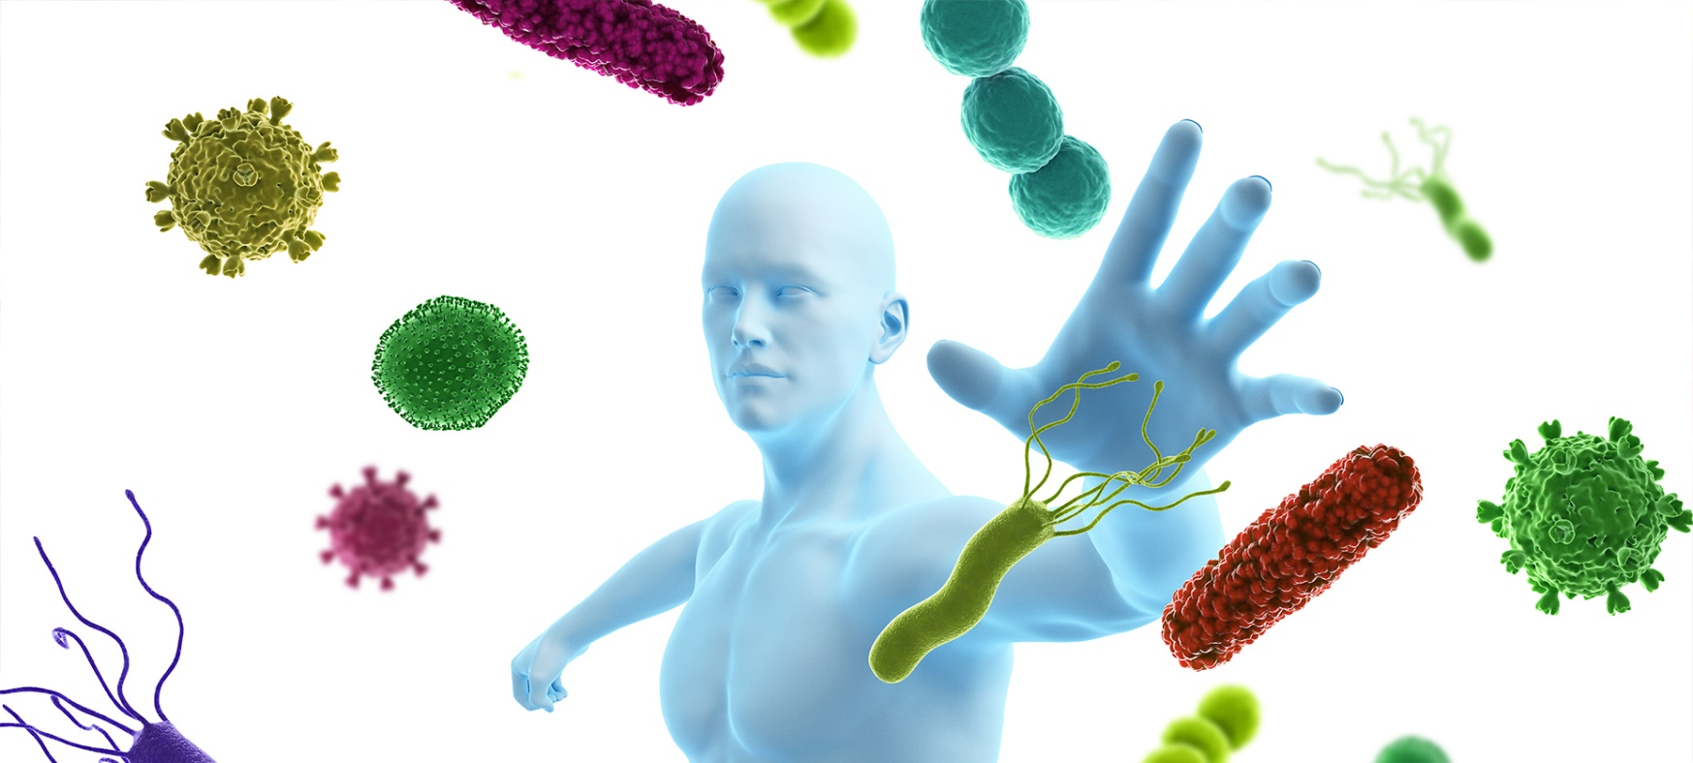

01
RECONOCER
CIENCIA
02
RESPONDER
¿Para qué sirve un Sistema Inmunológico INTELIGENTE?
03
RECORDAR
04
MODULAR
4Life es CIENCIA

Slide 5

CIENCIA
4Life es CIENCIA

Slide 6
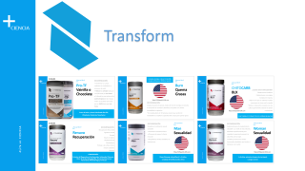



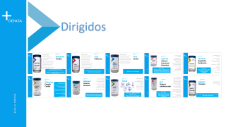


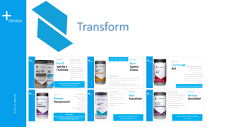

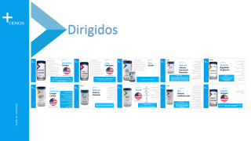




¿Qué productos tenemos en Europa?
CIENCIA
4Life es CIENCIA

Slide 7



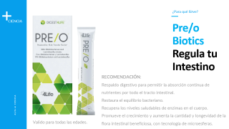



CIENCIA
Digestivo
4Life es CIENCIA

Slide 8
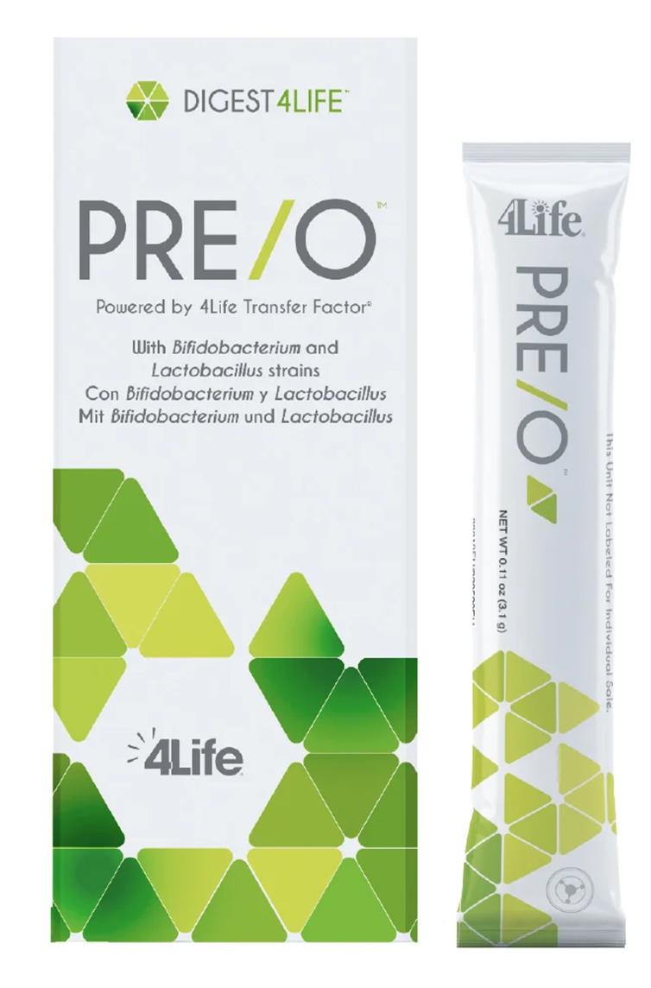
$ 202.900
¿Para qué Sirve?
CIENCIA
Pre/o
Biotics
Regula tu
Intestino
RECOMENDACIÓN:
Respaldo digestivo para permitir la absorción continua de nutrientes por todo el tracto intestinal.
Restaura el equilibrio bacteriano.
Recupera los niveles saludables de enzimas en el cuerpo.
Promueve el crecimiento y aumenta la cantidad y longevidad de la flora intestinal beneficiosa, con tecnología de microesferas.
4Life es CIENCIA
Valido para todas las edades.

Slide 9

$ 186.200
¿Para qué Sirve?
CIENCIA
RECOMENDACIÓN:
programa de limpieza de diez días que respalda el funcionamiento digestivo y la regularidad intestinal saludables
Fibre System Plus
10 días
4Life es CIENCIA
Cáscara de psyllium, polvo de fruto de clavo de olor, polvo de corteza de cáscara sagrada, polvo de rizoma de jengibre, polvo de fruto de pimienta negra, polvo de raíz de genciana amarilla, polvo de corteza de olmo rojo, raíz de regaliz, hoja de salvia, corteza de arraclán, lúpulo y flor de manzanilla de Castilla

Slide 10
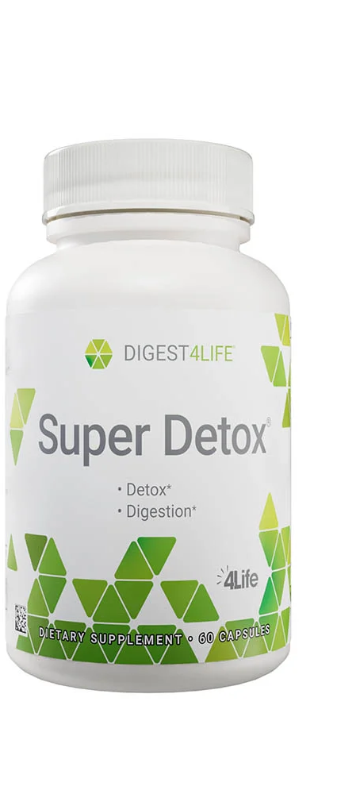
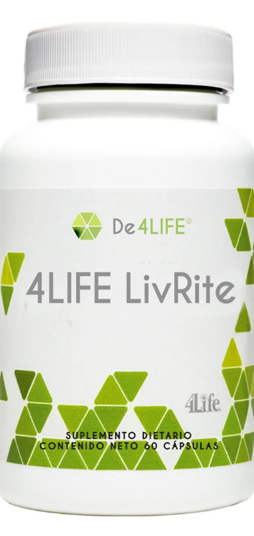

$ 124.000
Fruto de cardo mariano, hoja de diente de león y hoja de alcachofa
CIENCIA
¿Para qué Sirve?
LivRite
Hígado
En Colombia
RECOMENDACIÓN:
Respaldar las funciones saludables del hígado y el proceso de desintoxicación natural
4Life es CIENCIA

Slide 11



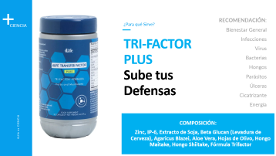
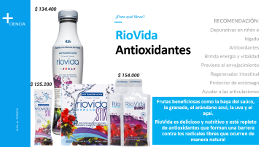


CIENCIA
TriFactor
4Life es CIENCIA

Slide 12
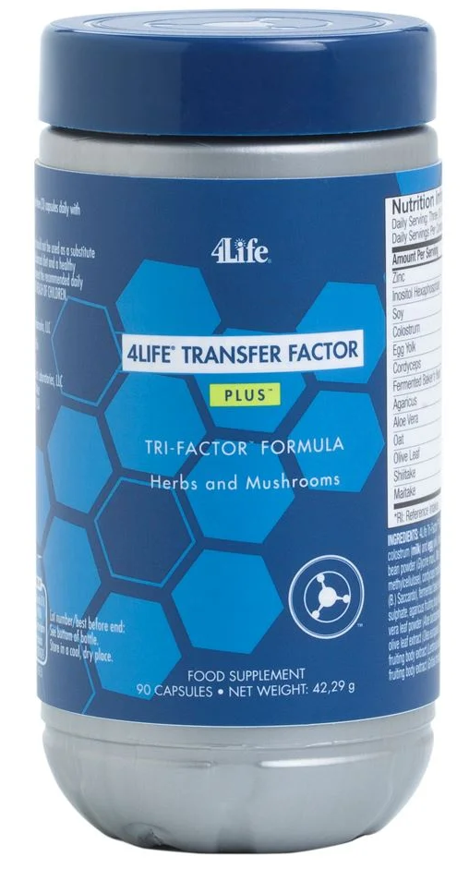
$ 251.700
RECOMENDACIÓN:
Bienestar General
Infecciones
Virus
Bacterias
Hongos
Parásitos
Úlceras
Cicatrizante
Energía
CIENCIA
¿Para qué Sirve?
TRI-FACTOR
PLUS
Sube tus
Defensas
4Life es CIENCIA
COMPOSICIÓN:
Zinc, IP-6, Extracto de Soja, Beta Glucan (Levadura de Cerveza), Agaricus Blazei, Aloe Vera, Hojas de Olivo, Hongo Maitake, Hongo Shiitake, Fórmula Trifactor

Slide 13
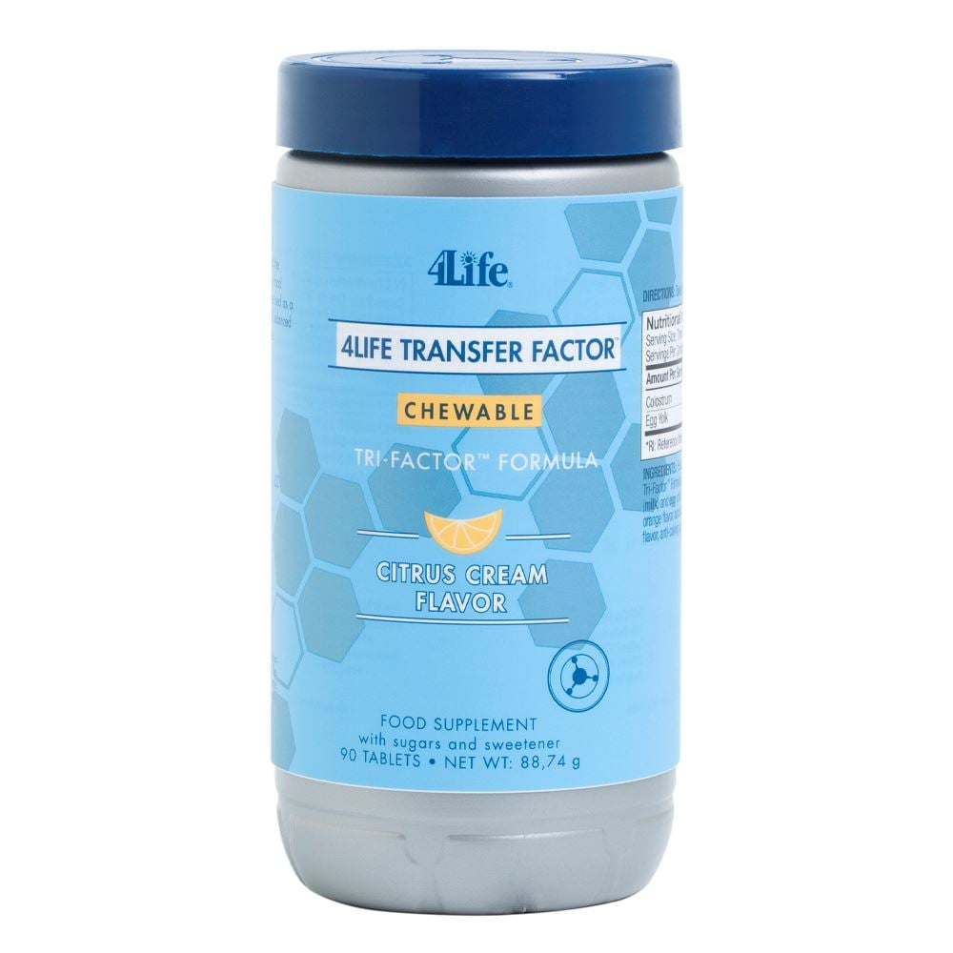
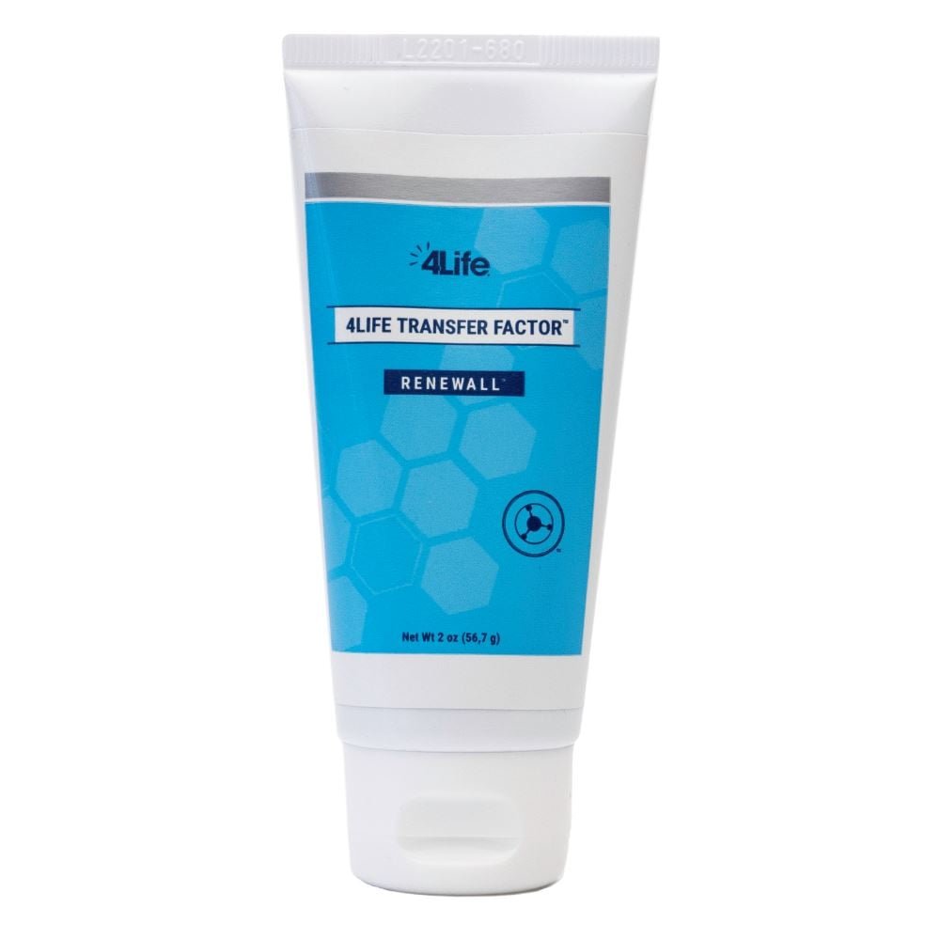
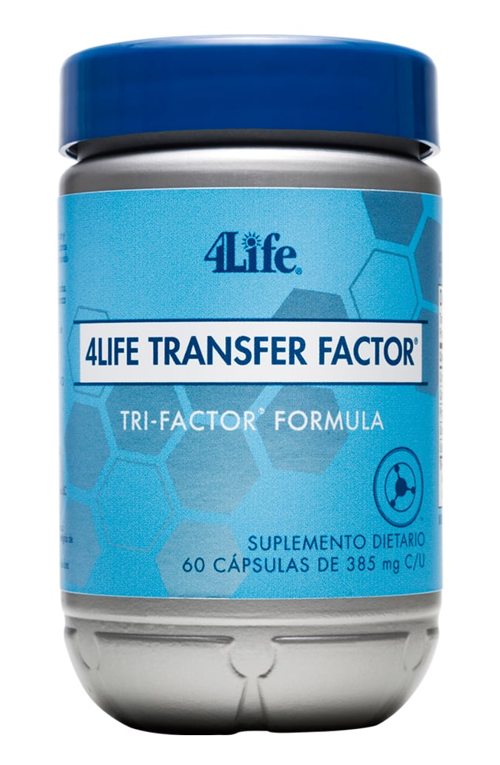
$ 251.700
RECOMENDACIÓN:
Bienestar General
Infecciones
Virus
Bacterias
Hongos
Parásitos
Úlceras
Cicatrizante
Energía
CIENCIA
¿Para qué Sirve?
TRI-FACTOR
Incrementa tu Coeficiente Intelectual Inmunitario
$ 189.300
4Life es CIENCIA
Educa, mejora y equilibra el sistema inmunitario con la exclusiva Tri-Factor Formula
Contiene extracto de UltraFactor, OvoFactor y NanoFactor
$ 85.900

Slide 14
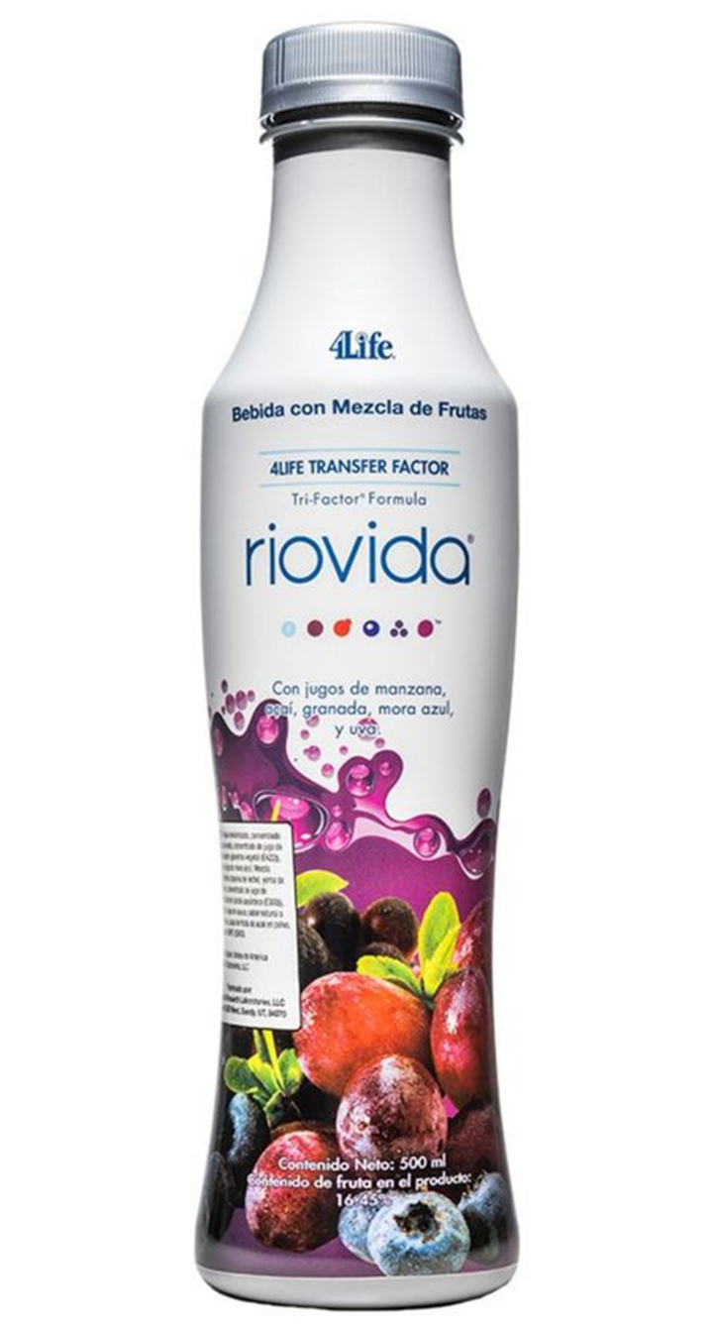
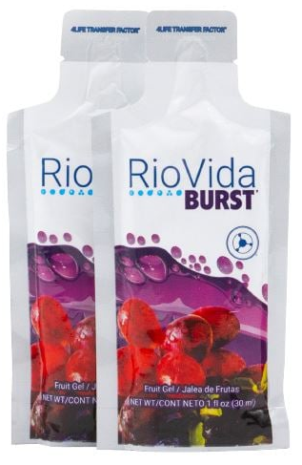
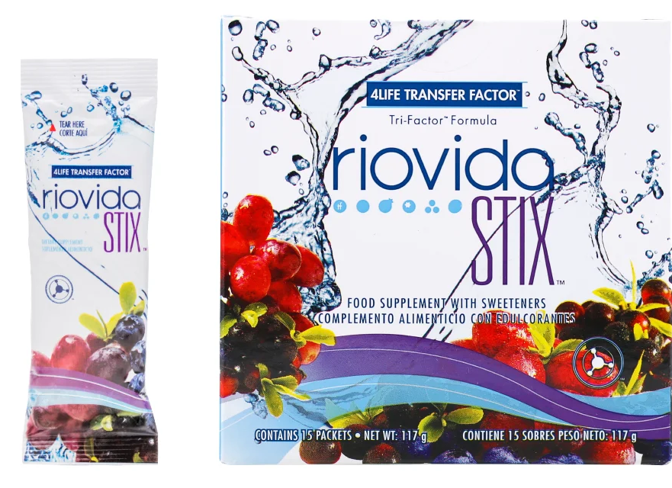
$ 134.400
¿Para qué Sirve?
RECOMENDACIÓN:
Depurativas en riñón e hígado
Antioxidantes
Brinda energía y vitalidad
Previene el envejecimiento
Regenerador intestinal
Protector de estómago
Ayudar a las articulaciones
CIENCIA
RioVida
Antioxidantes
$ 154.000
$ 125.200
Frutas beneficiosas como la baya del saúco, la granada, el arándano azul, la uva y el açaí.
RioVida es delicioso y nutritivo y está repleto de antioxidantes que forman una barrera contra los radicales libres que ocurren de manera natural
4Life es CIENCIA

Slide 15





















CIENCIA
Dirigidos
4Life es CIENCIA

Slide 16
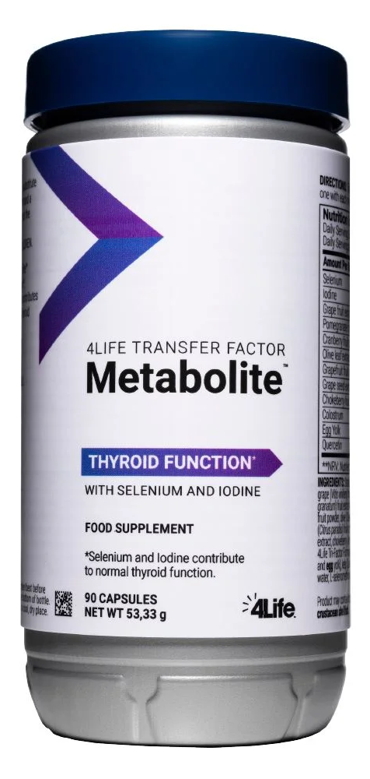

RECOMENDACIÓN:
Respalda tu tiroides.
La tiroides es una glándula que controla el metabolismo; es parte del sistema endocrino.
Estas hormonas pueden afectar la velocidad con la que late tu corazón, la profundidad de tu respiración y si subes o bajas de peso. También pueden ayudar a controlar la temperatura de tu cuerpo y el nivel de colesterol, entre otras funciones.*
¿Para qué Sirve?
CIENCIA
Metabolite
Tiroides
https://USSpanish.4Life.com
4Life es CIENCIA
Yodo proveniente del alga marina kelp,
Selenio, Mezcla metabólica posterior a las comidas
Ayuda con el metabolismo posterior a las comidas y la capacidad antioxidante

Slide 17

RECOMENDACIÓN:
Nuestro aparato respiratorio está compuesto por varios órganos: laringe, faringe, bronquios y pulmones, que desempeñan importantes funciones vitales:
Voz, Protección, Respiración
El oxígeno (O2) del aire se transporta a las células a través del torrente sanguíneo, mientras que el dióxido de carbono (CO2 ) que producen las células se expulsa al aire.
¿Para qué Sirve?
CIENCIA
Lung
Pulmones
https://USSpanish.4Life.com
4Life es CIENCIA
Tomillo (Thymus vulgaris L.), vitamina A, vitamina C , vitamina E, Panax Ginseng y arándano

Slide 18
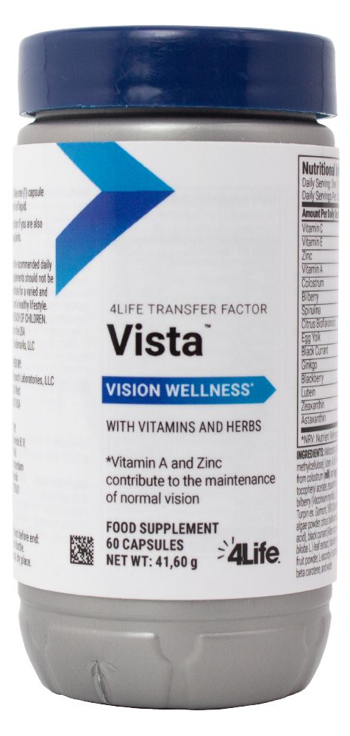
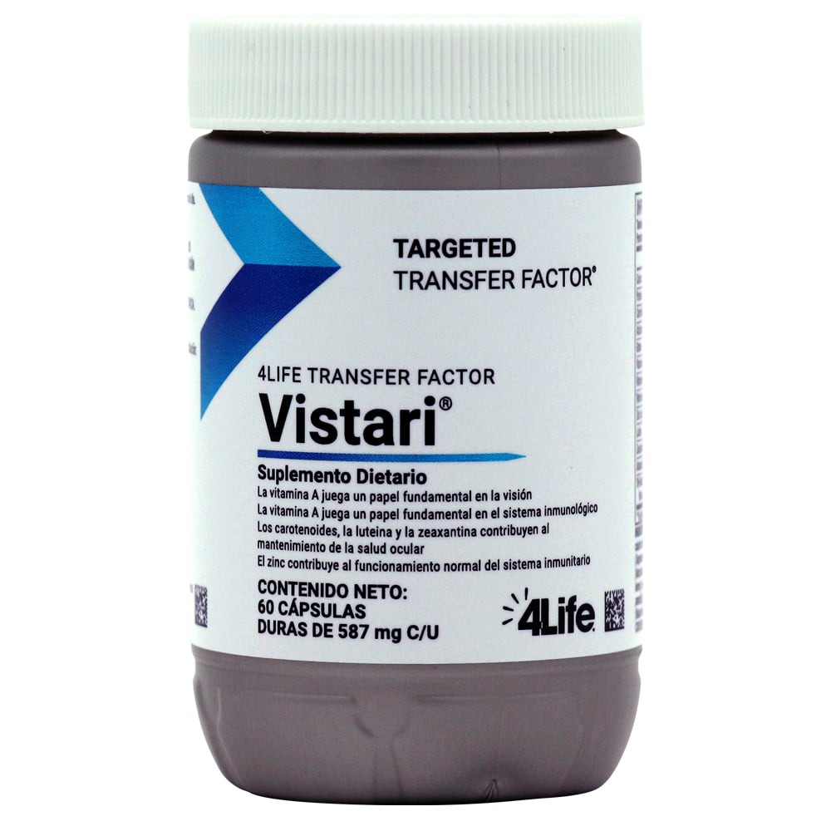
RECOMENDACIÓN:
Además de vitaminas A, E y C, zinc, extracto de baya de arándano, extracto de baya de grosella negra y otros ingredientes, contiene luteína y zeaxantina, que son pigmentos liposolubles de color amarillo que se concentran en la mácula del ojo.
¿Para qué Sirve?
$ 212.100
CIENCIA
Vista
Ocular
En Colombia
4Life es CIENCIA
Vitamina A, zinc y extractos vegetales

Slide 19
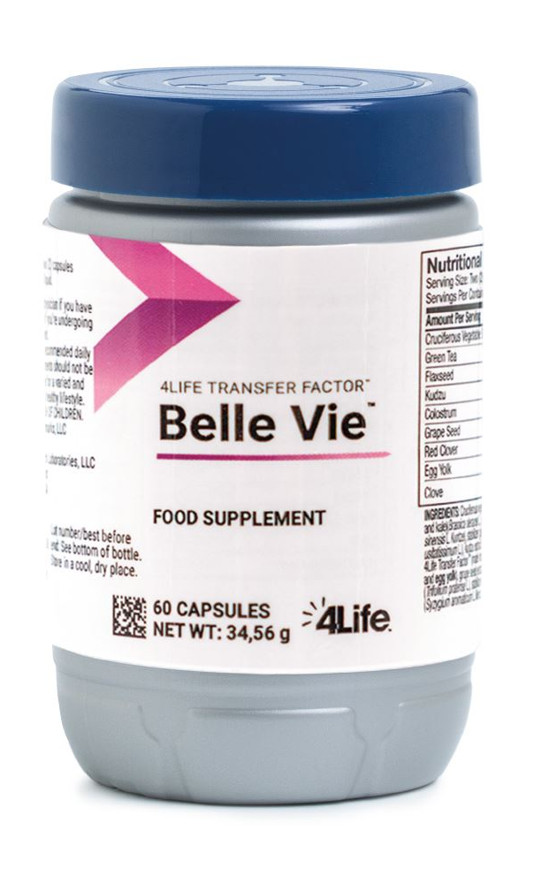
$ 216.000
RECOMENDACIÓN:
Diabéticos
Respalda la agudeza Síndrome Premenstrual
combinado con Bioefa (antinflamatorio)
Respaldo para menopausia
Eliminación de toxinas
Prevención cáncer de mama y útero
Antioxidante
Ayuda a fijar calcio
Equilibrio hormonal y acné
CIENCIA
¿Para qué Sirve?
Belle Vie
Sistema hormonal femenino
COMPOSICIÓN:
Isoflavona de Kudzu, Isoflavona de Trébol Rojo, Brócoli, Repollo, Col Verde, Calcio D-Glucarate, Extracto de Té Verde, Extracto de Semilla de Uva, Extracto de Semilla de Lino, Aceite de Clavo, Factores de Transferencia
4Life es CIENCIA

Slide 20
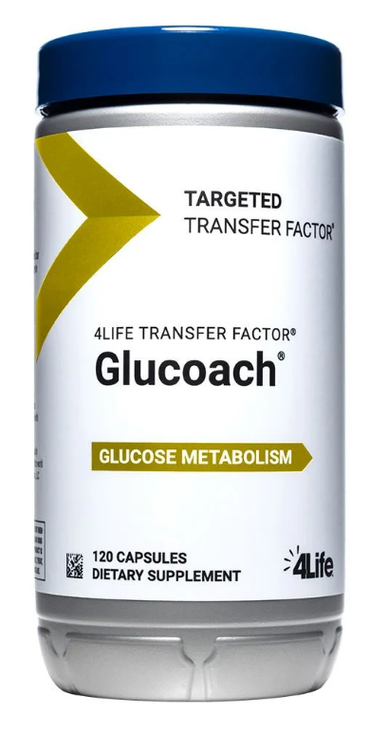
$ 235.300
RECOMENDACIÓN:
Diabéticos
Sistema Metabólico y Endocrino
Regula el nivel de la insulina
Control de los picos de azúcar
Redistribuye la localización glucosa
Antioxidante
Reduce la ansiedad para comer
Ayuda al control de peso
Equilibra el ánimo
CIENCIA
¿Para qué Sirve?
Glucoach
Regulador de glucosa
COMPOSICIÓN:
Cromo, Ginseng Coreano, Melón Amargo, Ácido Alfalipóico, Vanadio, Factores de Transferencia
4Life es CIENCIA

Slide 21

CIENCIA
¿Para qué Sirve?
Glutamine
Energía Celular
RECOMENDACIÓN:
Potente antioxidante natural
Promueve la producción natural de glutatión
Sistema músculo-esquelético
Antinflamatorio y cicatrizante
Alcalinizante
Desintoxicación de metales pesados
Aparato Digestivo
4Life es CIENCIA
https://USSpanish.4Life.com

Slide 22
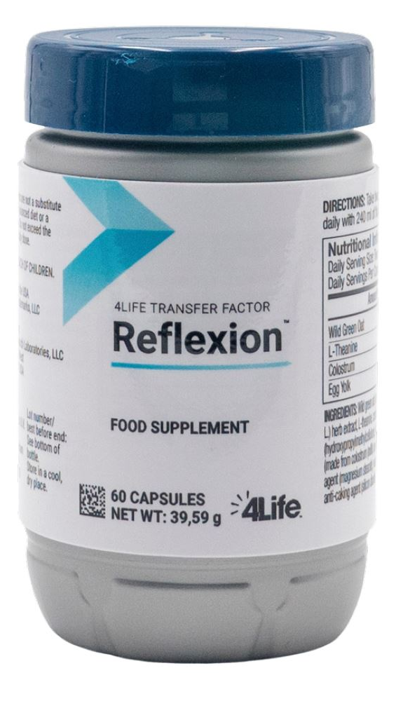
$ 216.000
¿Para qué Sirve?
RECOMENDACIÓN:
Un estilo de vida frenético y el estrés diario pueden provocar problemas de concentración y un estado de ánimo irritable.
La relajación y un sueño reparador es fundamental para un bienestar completo
CIENCIA
Reflexion
Sistema
Nervioso
4Life es CIENCIA
Extracto de hierba de avena verde silvestre, sales magnésicas de ácidos grasos y dióxido de silicio, Tri-Factor, L-teanina y agente de recubrimiento

Slide 23

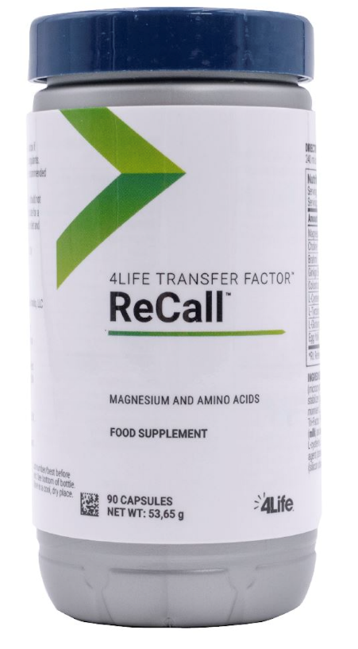




¿Para qué Sirve?
RECOMENDACIÓN:
¿Terminas el día con sensación de fatiga mental?
¿Tienes un trabajo exigente?
¿Hay días en los que te cuesta concentrarte?
¿Qué tal tu memoria?
¿Muchas migrañas?
CIENCIA
Sistema Nervioso
ReCall
Aminoácidos
Concentración
Energía
https://USSpanish.4Life.com
4Life es CIENCIA
Memoria
Tri-Factor con antioxidantes y una mezcla sinérgica de nutrientes:
Magnesio, L-cisteína, L-tirosina, L-glutamina, colina y extractos de brahmi y de ginkgo

Slide 24
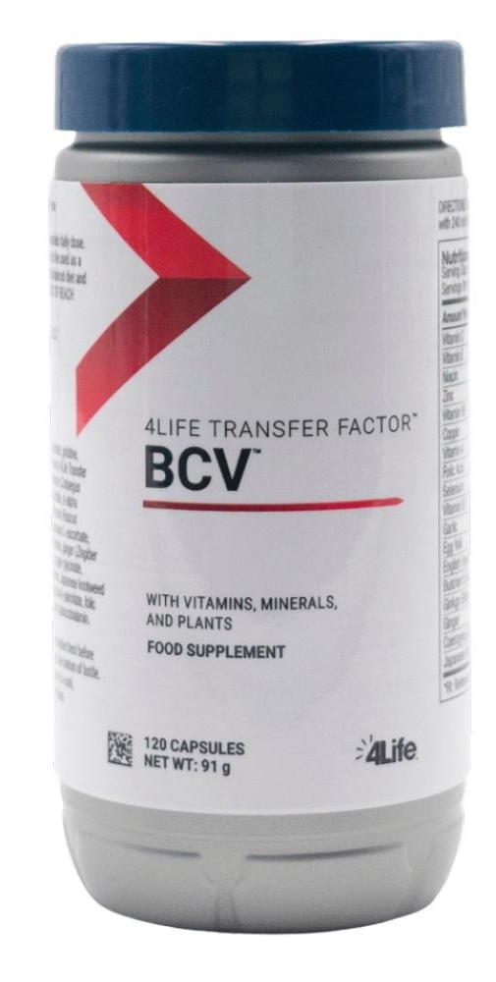
$ 235.300
RECOMENDACIÓN:
Mejora la circulación de piernas, corazón y cerebro
Optimiza los niveles de colesterol y triglicéridos
Contribuye al metabolismo normal del hierro
Contribuye a la formación normal del colágeno
para una adecuada función de los vasos sanguíneos
Protección de las células del estrés oxidativo
Formación normal de los glóbulos rojos
Respalda la presión arterial
CIENCIA
¿Para qué Sirve?
BCV
Sistema cardiovascular
4Life es CIENCIA
COMPOSICIÓN:
Magnesio, Zinc, Selenio, Cobre, Potasio, Ajo, Espino Blanco, Vit. A, C, E, B6, B12, Rusco, Ginkgo Biloba, Jengibre, Factores de Transferencia

Slide 25
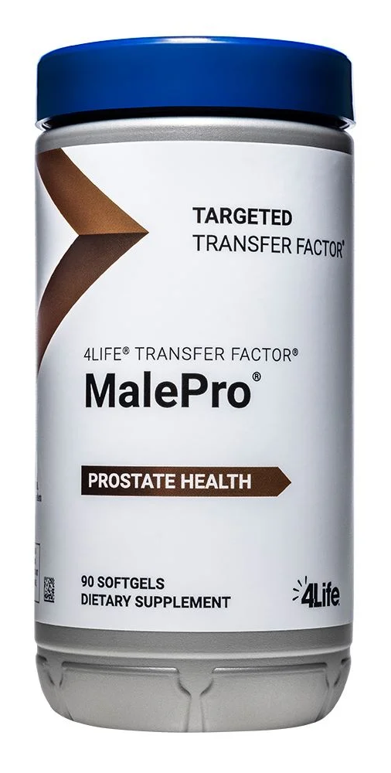
CIENCIA
¿Para qué Sirve?
MalePro
Próstata
RECOMENDACIÓN:
ayudan al bienestar del hombre
4Life es CIENCIA
https://USSpanish.4Life.com
zinc, selenio, sabal, licopeno, extracto de brócoli, ortiga mayor, kudzu y antioxidantes

Slide 26

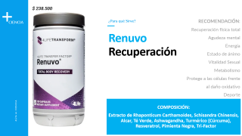





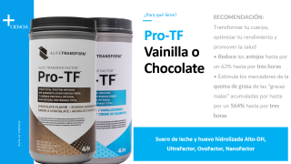
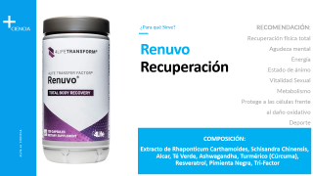




CIENCIA
Transform
4Life es CIENCIA

Slide 27
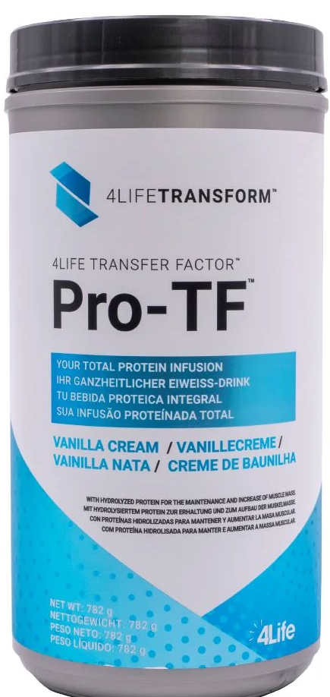
$ 244.400
¿Para qué Sirve?
RECOMENDACIÓN:
Transformar tu cuerpo, optimizar tu rendimiento y promover la salud
• Reduce los antojos hasta por un 62% hasta por tres horas
• Estimula los marcadores de la quema de grasa de las “grasas malas” acumuladas por hasta por un 564% hasta por tres horas
CIENCIA
Pro-TF
Vainilla o Chocolate
4Life es CIENCIA
Suero de leche y huevo hidrolizada Alto-DH,
UltraFactor, OvoFactor, NanoFactor

Slide 28
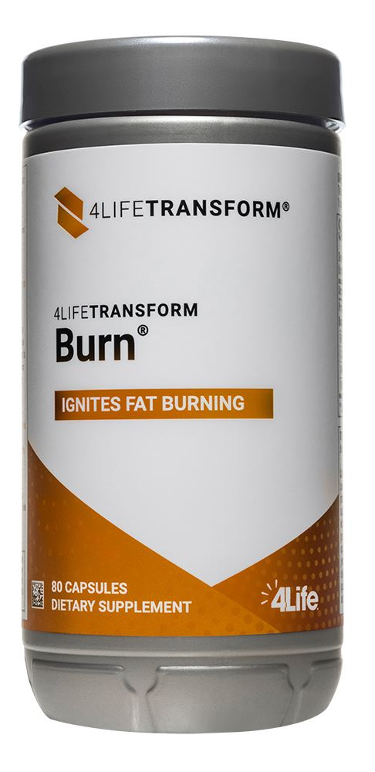
naranja amarga, coleus forskohlii, mango africano y dihidrocapsiato
¿Para qué Sirve?
CIENCIA
Burn
Quema Grasas
https://USSpanish.4Life.com
RECOMENDACIÓN:
Impulsa la quema de grasas, mejora el nivel de energía, incrementa la sensación de saciedad y disminuye el apetito con mínima inestabilidad o agitación.
*Un estudio piloto de 12 semanas mostró que aceleró el metabolismo y duplicó la capacidad del cuerpo para quemar grasa.
4Life es CIENCIA

Slide 29
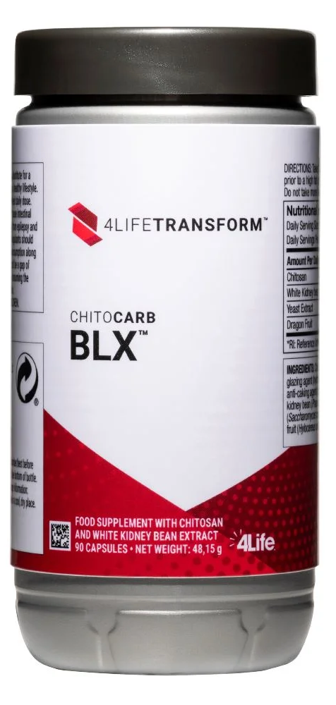
CIENCIA
¿Para qué Sirve?
CHITOCARB
BLX
¿Cuándo tomar ChitoCarb BLX?
Celebraciones familiares
Celebraciones con amigos
Comidas de empresa
Viajes en los que no sabemos cuándo comeremos ni cómo será la comida
Visitas a restaurantes o países con una cultura gastronómica basada en platos consistentes
4Life es CIENCIA
https://USSpanish.4Life.com
CHITOSÁN Y EXTRACTO DE JUDÍAS BLANCAS

Slide 30
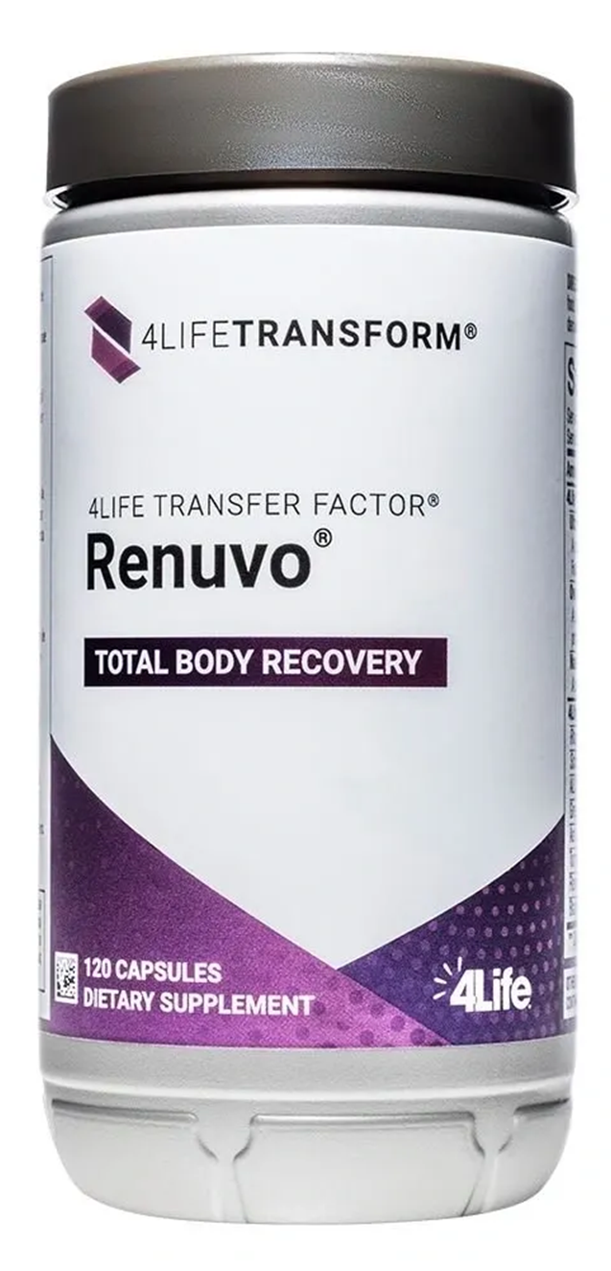
$ 238.500
¿Para qué Sirve?
RECOMENDACIÓN:
Recuperación física total
Agudeza mental
Energía
Estado de ánimo
Vitalidad Sexual
Metabolismo
Protege a las células frente al daño oxidativo
Deporte
CIENCIA
Renuvo
Recuperación
4Life es CIENCIA
COMPOSICIÓN:
Extracto de Rhaponticum Carthamoides, Schisandra Chinensis, Alcar, Té Verde, Ashwagandha, Turmérico (Cúrcuma), Resveratrol, Pimienta Negra, Tri-Factor

Slide 31
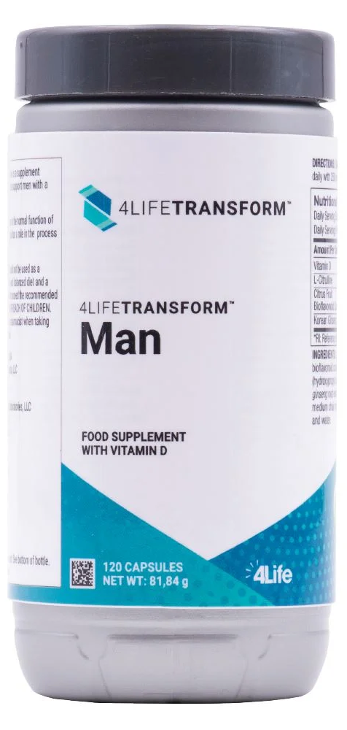
RECOMENDACIÓN:
Respalda el rendimiento sexual saludable
• Aumenta la resistencia física
• Promueve la masa y la fuerza muscular
• Respalda los niveles saludables de testosterona
¿Para qué Sirve?
CIENCIA
Man
Sexualidad
https://USSpanish.4Life.com
4Life es CIENCIA
Panax Ginseng, colecalciferol, L-citrulina,
complejo de bioflavonoides cítrico

Slide 32

RECOMENDACIÓN:
Suplemento para el envejecimiento saludable y un estilo de vida vibrante, diseñado específicamente para respaldar la experiencia sexual y la salud física de la mujer.
También promueve los niveles hormonales saludables que tienden a disminuir con la edad
¿Para qué Sirve?
CIENCIA
Woman
Sexualidad
https://USSpanish.4Life.com
4Life es CIENCIA
L-citrulina, extractos de grano de terciopelo
y onagra común

Slide 33










Energy
CIENCIA
Bienestar
4Life es CIENCIA

Slide 34

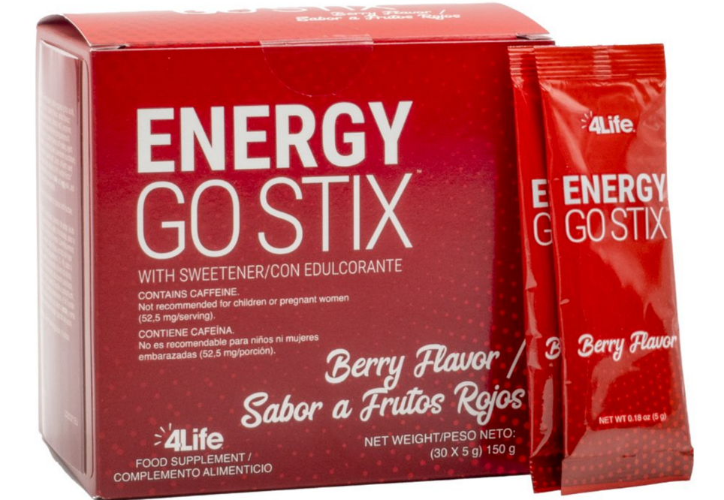
$ 110.700
¿Para qué Sirve?
CIENCIA
Energy
Por 6 hrs
RECOMENDACIÓN:
Respaldo energético y rendimiento
saludable
Control de peso por la termogénesis
Respalda la memoria,
los estados de alerta y de ánimo
Diurético
Control de peso
6 horas de Energía, sin decaída
$ 219.000
4Life es CIENCIA
Yerba mate, guaraná, extracto de te verde y tres diferentes tipos de ginseng, Cromo, L-Carnitina, Factores de Transferencia

Slide 35
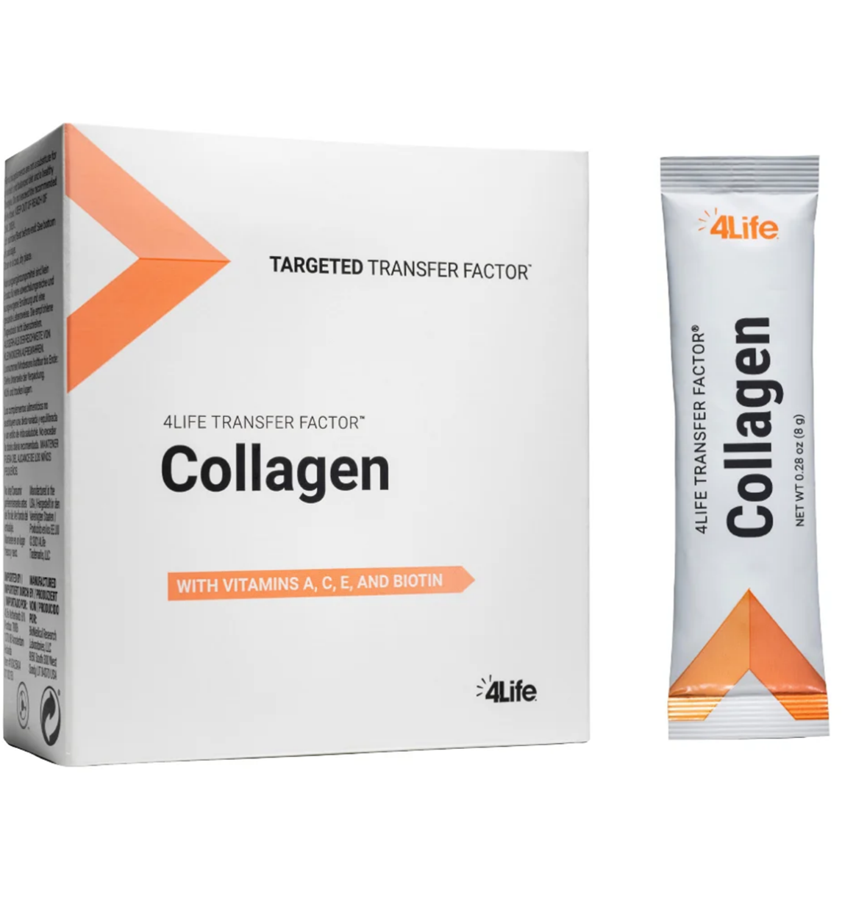
$ 164.000
RECOMENDACIÓN:
Hidrolizado
Repone los niveles de colágeno para respaldar las articulaciones, músculos y piel saludable.
Mejora la humectación el tono y la elasticidad de la piel.
Contiene Biotina para tener un cabello y uñas saludables.
Retrasa la aparición de líneas finas y las arrugas.
Proporciona potentes antioxidantes que ofrecen respaldo a la piel , articulaciones, músculos y la función cognitiva.
¿Para qué Sirve?
CIENCIA
Colágeno
5 tipos
4Life es CIENCIA
Suplemento en polvo que incluye vitaminas A, C, E; biotina; y cinco tipos de colágeno para ayudar a respaldar la salud de las articulaciones, los músculos, el cabello y la piel.
Y complejo vegetal antienvejecimiento para mejorar la humectación, el tono y la elasticidad de la piel mientras reduce la apariencia de las líneas finas y las arrugas

Slide 36
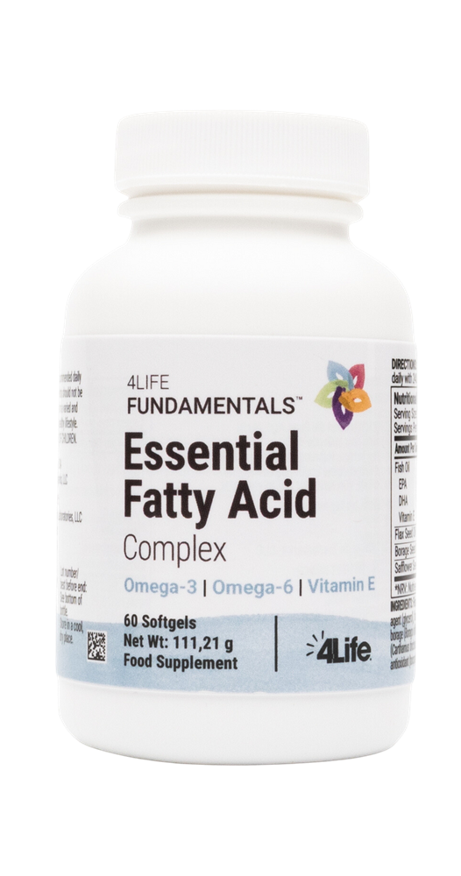
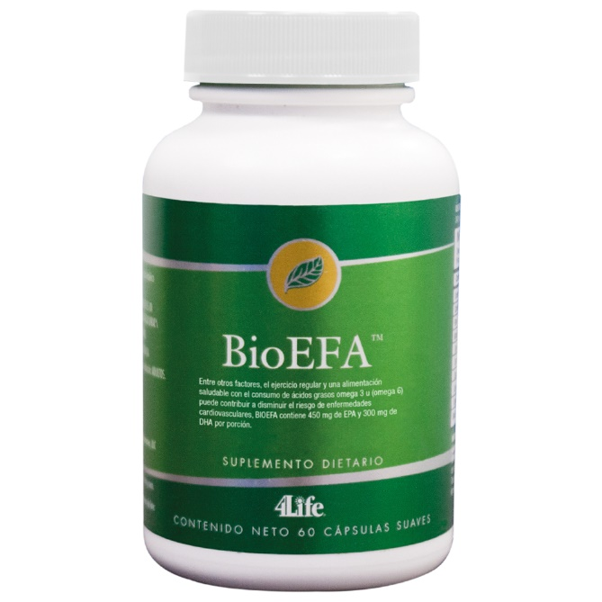
$ 101.100
RECOMENDACIÓN:
Salud Cerebral: Estrés y Personas mayores
Prevención Cardiovascular y colesterol
Reduce la inflamación
Embarazo y lactancia
DHA: Funcionamiento normal de cerebro y vista
EPA: Salud Cardiovascular
Problemas óseos y de articulaciones
Bienestar General
CIENCIA
¿Para qué Sirve?
Essential
Omegas 3 y 6
Vitamina E
4Life es CIENCIA
En Colombia
COMPOSICIÓN:
Aceite de pescado, gelatina, aceite de semilla de lino (Linum usitatissimum), aceite de semilla de borraja (Borago officinalis), aceite de semilla de cártamo (Carthamus tinctorius)

Slide 37

¿Para qué Sirve?
CIENCIA
Fibro AMJ
Dolores
RECOMENDACIÓN:
Respalda el mantenimiento de articulaciones, huesos, músculo y la producción de energía
4Life es CIENCIA
https://USSpanish.4Life.com
Magnesio y Boswellia

Slide 38


¿Para qué Sirve?
CIENCIA
äKwä
Cuidado de la piel
4Life es CIENCIA

Slide 39



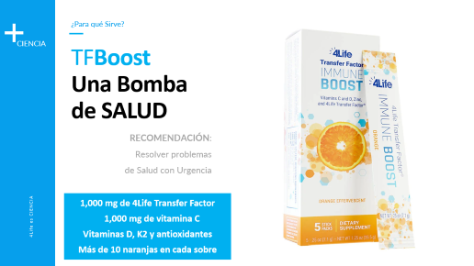

CIENCIA
Lo máximo
4Life es CIENCIA

Slide 40

$ 296.900
¿Para qué Sirve?
CIENCIA
RiteStart
Todo en Uno
RECOMENDACIÓN:
2 Sobres al día
2 cajas por persona
4Life es CIENCIA
Calcio, magnesio, zinc, vitaminas, aceites esenciales, TriFactor Plus, antioxidantes, plantas, hongos y minerales

Slide 41

¿Para qué Sirve?
CIENCIA
TFBoost
Una Bomba
de SALUD
RECOMENDACIÓN:
Resolver problemas de Salud con Urgencia
4Life es CIENCIA
1,000 mg de 4Life Transfer Factor
1,000 mg de vitamina C
Vitaminas D, K2 y antioxidantes
Más de 10 naranjas en cada sobre

Slide 42
Gracias
SOCIAL ECONOMIC NETWORKERS

